Slide 1
Woordenschat groep 5 Thema 2 Les 6
De woorden die je vandaag leert:
allereerst
allerlaatst
kopiëren
namaken
de melodie
het vervolg
de seconde
tenslotte
duren

Slide 2
Wie is het eerst?

Slide 3
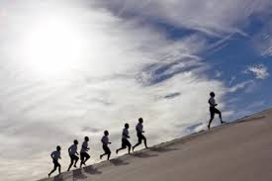
allereerst
Dit betekent helemaal als eerste. Iedereen is langzamer dan hij.

Slide 4
allerlaatst
De achterste hardloper is veel langzamer dan de andere hardlopers. Iedereen is sneller. Hij eindigt als…………

Slide 5
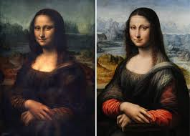
kopiëren
Iets precies namaken heet……..

Slide 6
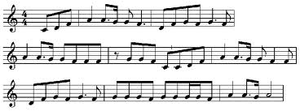
de melodie
Dit is de manier waarop een liedje klinkt. Iets kan vrolijk verdrietig of spannend klinken.

Slide 7
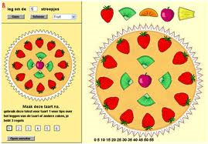
namaken
Dan heb je hetzelfde als het voorbeeld.

Slide 8
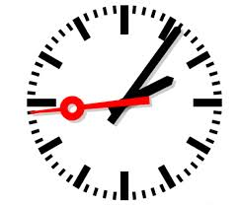
de seconde
Een korte tijd. Eén tel. Er zitten er 60 van in één minuut.

Slide 9
tenslotte
Op het laatst.

Slide 10
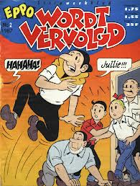
het vervolg
Hoe iets verder gaat.

